Slide 1
Za koje su razdoblje čovjekova života karakteristične intenzivne fizičke i psihičke promjene i što ih uzrokuje?

Slide 2

HORMONSKA
REGULACIJA

Slide 3

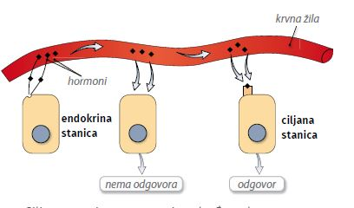
Aktivnost: „PIŠEMO PRIČU”
Proučite priloženu sliku pa radom u paru napišite kratku priču o povezanosti hormona i ciljane stanice.

Slide 4

- kad hormon dođe do ciljane stanice na koju djeluje, u njoj
se pokreće ili sprečava određena aktivnost
- pojedine hormone prepoznaju samo određene stanice
Objasni može li nedostatak određenog hormona u tijelu uzrokovati smrt.

Slide 5
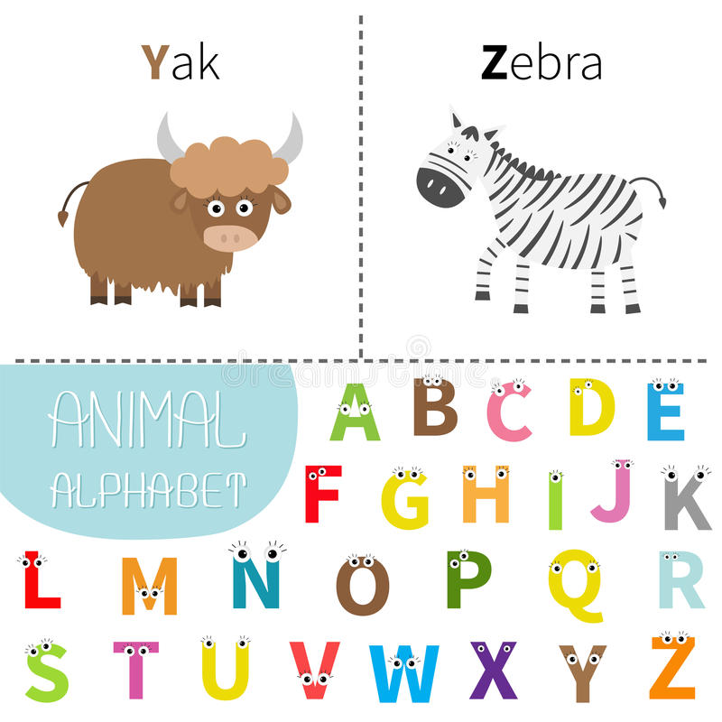
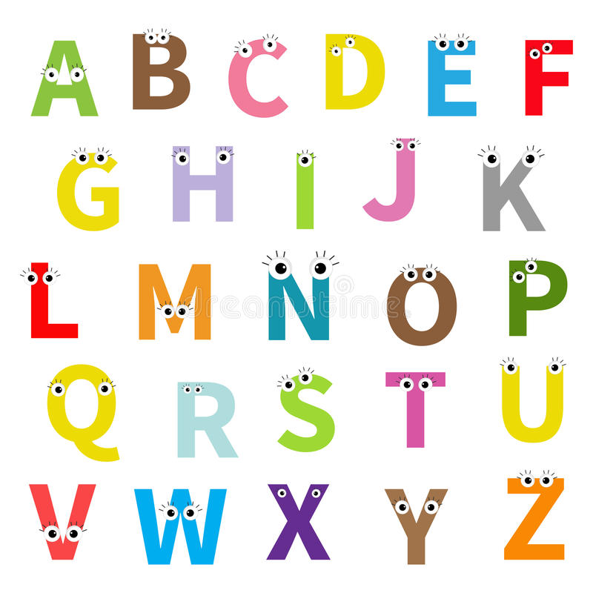
epifiza
Imenuj pojedine žlijezde označene na prikazanoj slici.
hipofiza
štitnjača
gušterača
nadbubrežne žlijezde
sjemenici
jajnici

Slide 6
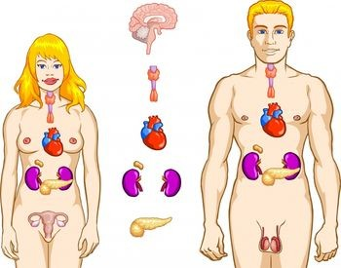
Čovjekov endokrini
sustav
HIPOFIZA
- najvažnija endokrina žlijezda
- nadzire većinu hormonskih
aktivnosti u tijelu
izlučuje hormone kojima kontrolira
rad drugih endokrinih žlijezda
- hormon rasta
Koji hormon luči hipofiza, a izravno utječe na ciljane stanice?
Zašto kažemo da je hipofiza „prva violina u orkestru”?
Je li hipofiza endokrina ili egzokrina žlijezda?

Slide 7
Čovjekov endokrini
sustav
EPIFIZA
- izlučuje hormon koji regulira
dnevno- noćni ritam
(budnost i spavanje)

Slide 8
Čovjekov endokrini
sustav
ŠTITNJAČA
- smještena na prednjoj strani vrata, okružuje
dušnik
- izlučuje hormone koji reguliraju
metabolizam i protok energije u tijelu
- jod
Koji je element važan za stvaranje hormona štitnjače?
Opiši smještaj štitnjače.

Slide 9
Čovjekov endokrini
sustav
NADBUBREŽNE ŽLIJEZDE
- parne žlijezde smještene na gornjoj strani bubrega
- izlučuju nekoliko važnih hormona
adrenalin
(priprema tijelo za povećane napore)
ubrzava disanje i rad srca, povisuje krvni tlak i napetost mišića te razinu šećera u krvi
omogućuje oslobađanje više energije i preživljavanje organizma
Koji hormon luče nadbubrežne žlijezde u stanju stresa i uzbuđenja? Objasni rad tog hormona.
Navedi primjer kada pojačano lučenje adrenalina može imati i negativan učinak?
Koje promjene uzrokovane izlučivanjem adrenalina lako možeš uočiti na vlastitom tijelu?

Slide 10
Čovjekov endokrini
sustav
GUŠTERAČA
- smještena iza želudca
- EGZOKRINA: izlučuje enzime koji
ubrzavaju razgradnju hrane
- ENDOKRINA: izlučuje hormone koji
reguliraju razinu šećera glukoze u krvi
INZULIN GLUKAGON
Koji/koje hormon/hormone izlučuje gušterača?
Je li gušterača endokrina ili egzokrina žlijezda? Objasni.
Navedi smještaj gušterače.

Slide 11
Čovjekov endokrini
sustav
SPOLNE ŽLIJEZDE
(jajnici, sjemenici)
- EGZOKRINE: stvaraju spolne stanice
- ENDOKRINE: izlučuju spolne hormone
Jesu li spolne žlijezde endokrine ili egzokrine?

Slide 12
Čovjekov endokrini
sustav
SPOLNE ŽLIJEZDE
jajnici
stvaraju
ESTROGEN I PROGESTERON
reguliraju
stvaranje jajnih stanica
razvoj sekundarnih ženskih spolnih obilježja
menstruacijski ciklus
održavanje trudnoće
Kako nazivamo hormone koje stvaraju jajnici?
Navedi njihovu ulogu.

Slide 13
Čovjekov endokrini
sustav
SPOLNE ŽLIJEZDE
sjemenici
stvaraju
TESTOSTERON
reguliraju
nastanak spermija
izlučivanje sperme
razvoj sekundarnih muških spolnih obilježja
Opiši sekundarna spolna obilježja dječaka i djevojčica koja se razvijaju tijekom puberteta.
Koji hormon luče sjemenici? Navedi ulogu tog hormona.

Slide 14

ŽLIJEZDA | NAZIV HORMONA | ULOGA HORMONA
HIPOFIZA
EPIFIZA
ŠTITNJAČA
NADBUBREŽNE ŽLIJEZDE
GUŠTERAČA
SPOLNE ŽLIJEZDE
- hormon rasta
- hormoni kojima kontrolira rad drugih žlijezda
- regulacija rasta tijela
- kontrola rada drugih žlijezda
- hormon koji kontrolira dnevno-noćni ritam
- - - - - -
- regulira metabolizam i protok energije u tijelu
- - - - - -
- adrenalin
- priprema tijelo za napore
- omogućuje preživljavanje organizma
- inzulin
- glukagon
-regulacija razine šećera u krvi
- testosteron
- estrogen, progesteron
- stvaranje spolnih stanica
- razvoj sek. spolnih obilježja
- regulacija djelovanja spolnog sustava

Slide 15
Živi zdravo
- čuvaj endokrini sustav

Slide 16
stanice ne bi imale informaciju kada i koju zadaću trebaju obaviti
narušilo bi se uravnoteženo stanje organizma
važno je očuvati endokrini sustav jer:
višak ili nedostatak nekog hormona može uzrokovati različite poremećaje i zaostajanje u rastu
liječenje hormonskih poremećaja: hormonski pripravci
došlo bi do pojave bolesti

Slide 17
Hormonski poremećaji
- najčešće su posljedice pojačane ili smanjene
proizvodnje hormona
divovski
rast
patuljasti rast
HIPOFIZA
smanjeno izlučivanje
prekomjerno izlučivanje
hormon rasta
Promatrajući slike navedi posljedice pojačanog ili smanjenog lučenja hormona rasta.
Imenuj hormon kojeg izlučuje hipofiza, a utječe na rast tijela.
Koja žlijezda izlučuje hormon koji utječe na rast tijela?

Slide 18
Hormonski poremećaji
ŠTITNJAČA
- poremećaj u radu uzrokuje poremećaje u radu organizma u cjelini
- simptomi problema sa štitnjačom:
razdražljivost, ubrzani rad srca, pojačano znojenje, umor,
gubitak tjelesne mase
gušavost
nedostaje
jod
Koji mineral nedostaje u prehrani pa dolazi do pojave gušavosti?

Slide 19
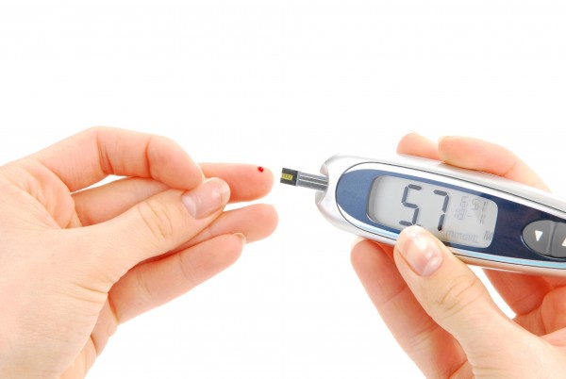
GUŠTERAČA
Od koje bolesti boluju ljudi ako moraju obavljati aktivnost prikazanu na slici?
ako ne proizvodi dovoljne količine inzulina
razine glukoze u krvi
rast
posljedica
dijabetes (šećerna bolest)
simptomi: - jaka žeđ
- učestalo mokrenje

Slide 20
Hormonski poremećaji
Odgovarajućom prehranom i terapijom dijabetes je moguće držati pod kontrolom.
Koji hormon dijabetičari svakodnevno moraju ubrizgavati u tijelo?
Hormonska terapija dijabetičara podrazumijeva ubrizgavanje inzulina u tijelo.

Slide 21
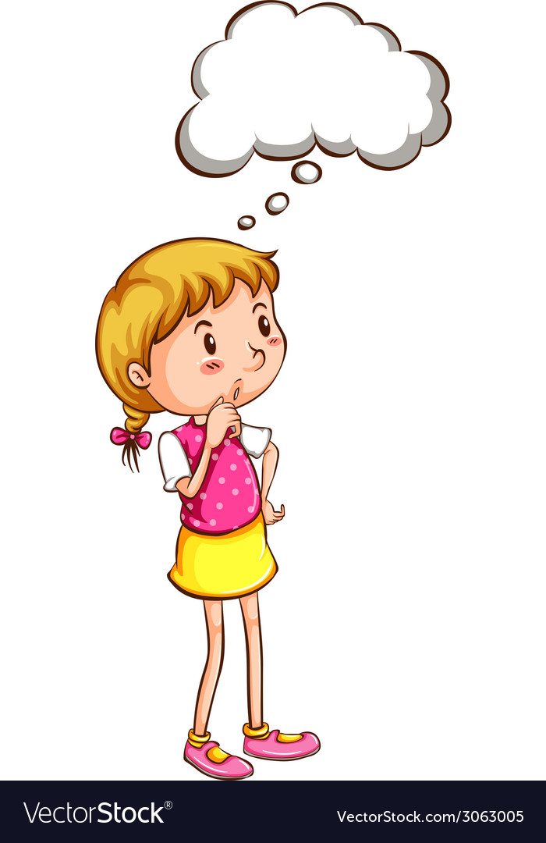
Utječu li hormoni na preživljavanje ostalih živih bića?
HORMONI
prenose informacije do ciljanih stanica
reguliraju različite životne procese
sudjeluju u: - održavanju uravnoteženog stanja organizma
- reguliranju životnog ciklusa
kod čovjeka, biljaka i životinja

Slide 22
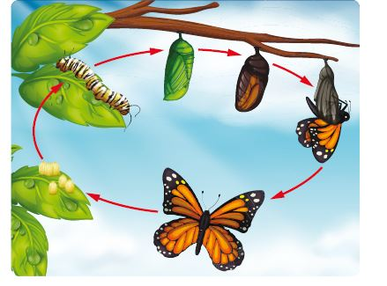
Životinjski hormoni
- proizvode se u žlijezdama ili posebno specijaliziranim tkivima (jednostavnije građene životinje)
- slični su hormonima čovjeka
- uloga: reguliranje metabolizma,
razmnožavanja, rasta,
razvoja
Proces presvlačenja kukaca ovisi o izlučivanju više različitih hormona.
Pokušaj se prisjetiti barem jednog procesa kod životinja koji je reguliran hormonima.

Slide 23
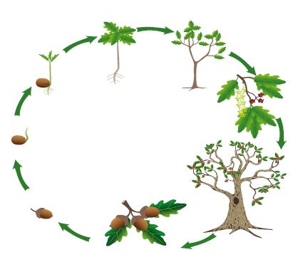
Hormonski poremećaji
Biljni hormoni
- mogu potaknuti različite
odgovore ovisno o tkivu u
kojem djeluju
- proizvode se u različitim stanicama
- uloga: reguliranje različitih procesa:
klijanje, rast, listanje,
cvjetanje, sazrijevanje ploda
- izlučuju se u stanicama biljaka kao
odgovor na životne uvjete

Slide 24


ZNAM LI ODGOVORITI
udžbenik str.100.
(domaća zadaća)

